Slide 1
ÉVALUATIONS DES ORGANISATIONS (NUPAS)
USAID/Burundi
Formation sur la Localisation​
Présentateur :
Peter Tendoh, ASAP Capacity Advisor
Date : 26-28 juin 2024

Slide 2
ASAP: Préparer rapidement les partenaires locaux pour qu'ils aient les capacités et des ressources nécessaires pour servir de partenaires principaux pour la programmation de l'USAID/PEPFAR, conformément aux procédures de l'USAID et du PEPFAR, pour la mise en œuvre du programme PEPFAR au cours des exercices 2022 et 2023.
70% du financement PEPFAR de l'USAID aux partenaires principaux locaux.
OBJECTIFS
STRATÉGIQUES
Soutenir les partenaires locaux lorsqu'ils se préparent à recevoir des fonds du PEPFAR en tant que partenaire principal de l'USAID, afin de se conformer aux réglementations.
Préparer les partenaires des pays à gérer, mettre en œuvre et assurer le suivi et à maintenir la qualité et la performance des programmes PEPFAR.

Slide 3
PLAN DE PRÉSENTATION
Définition et objectives de NUPAS Plus Domaines de NUPAS Plus
Echelle d’Evaluation et Critère de Notation
Méthodes et procédures de mise-en oeuvre de NUPAS Plus
Étapes détaillées de mise en oeuvre de 2 domains comme examples
Leçons apprises lors de la réalisation des évaluations Autres Possibilités de formation après cette séance

Slide 4
DEFINITION ET OBJECTIFS DE NUPAS PLUS (1/2)
Définition
L’Enquête préliminaire à l'attribution des subventions pour les organisations non américaines.
C’est un outil d'évaluation du PEPFAR/USAID qui fournit à l'agence les informations nécessaires pour évaluer la capacité des partenaires locaux à remplir adéquatement les termes d'une subvention (ADS chapitre 303 et 2 CFR 200.205). Les résultats du NUPAS peuvent aider les responsables des accords (RAs) à déterminer la probabilité de conformité d'un bénéficiaire potentiel et si des conditions spéciales peuvent être requises dans le document final de subvention.
L'USAID mène des évaluations NUPAS pour déterminer si les systèmes de gestion programmatiques, financière et de contrôle interne de l'organisation sont adéquats pour gérer, contrôler, rendre compte et rapporter sur l'utilisation potentielle des fonds de l'USAID afin de protéger le gouvernement américain contre les pratiques frauduleuses. L'USAID peut déléguer cette responsabilité à des entrepreneurs

Slide 5
DEFINITION ET OBJECTIFS DE NUPAS PLUS (2/2)
Objectifs de NUPAS Plus
Déterminer si une organisation possède une capacité financière et managériale suffisante pour gérer les fonds de l'USAID conformément aux exigences du gouvernement américain et de l'USAID
Déterminer la méthode de financement la plus appropriée à utiliser dans le cadre de la subvention potentielle de l'USAID
Fournir des données de référence pour les auto-évaluations et les réévaluations externes

Slide 6
DOMAINS DE NUPAS ET NUPAS PLUS (1/2)
NUPAS
NUPAS PLUS
NUPAS PLUS 2.0
Structure juridique
Systèmes de gestion financière et de contrôle interne
Systèmes d’approvisionnement Systèmes de ressources humaines
Gestion de la performance de projet Pérennité organisationnelle
Tous les domaines NUPAS, plus :
Légal
Contrôles financiers Fraude
Approvisionnement
Gestion immobilière
Ressources humaines
Technologie de l’information
Suivi et évaluation
Dispositions standard obligatoires
Atténuation des risques applicables
Tous les domaines NUPAS Plus et:
Gestion des coûts
Gestion des sous-partenaires
Développement des affaires
Durabilité
Communications
Gestion du genre
Populations clés

Slide 7
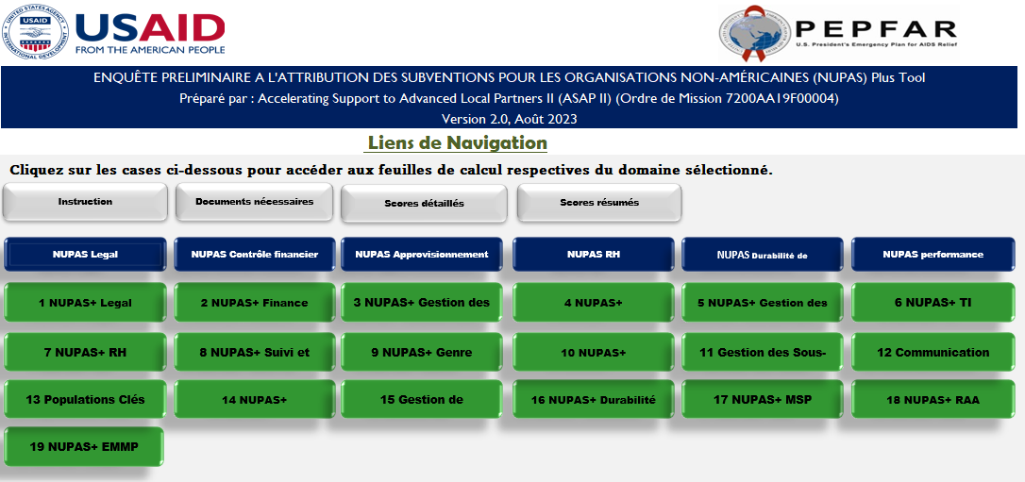
DOMAINES DE NUPAS ET NUPAS PLUS(2/2)

Slide 8
ECHELLE D’EVALUATION DANS NUPAS PLUS (2/2)
Score Échelle Description
1.0 – 1.5 | Inadéquat | Des faiblesses de contrôle significatives pouvant exposer l'organisation à des pertes financières importantes ou à d'autres dommages significatifs, ou compromettre de manière significative sa capacité à gérer les fonds de l'USAID.
1.51 – 2.5 | Faible | Des faiblesses de contrôle significatives existent qui pourraient exposer l'organisation à des niveaux inacceptables/inadéquats de risques non gérés.
2.51 – 3.5 | Adéquat | Bien qu'une faiblesse de contrôle ait été notée, des contrôles compensatoires et d'autres facteurs existent pour réduire le risque résiduel au sein de l'organisation à des niveaux acceptables.
3.51 – 4.0 | Fort | Dans l'ensemble, un cadre solide de contrôle est en place. Certaines améliorations peuvent être recommandées. Aucune lacune ou faible risque.

Slide 9
CRITERES DE NOTATION DES DOMAINES D’AMELIORATION (1/2)
Risque/ impact Commercial ou des affaires | Elevé | Moyen | Faible
Financier : La perte réelle ou potentielle aura un impact sur le compte de résultat ou le bilan. | Impact majeur au niveau de l'unité opérationnelle. Les contrôles financiers de base font défaut ou ne fonctionnent pas efficacement, à titre d’exemple, la séparation des tâches, le manque de limites d'autorisation ou l'absence de rapprochements mensuels des comptes clés. La faiblesse identifiée entraîne un potentiel significatif d'activités frauduleuses. | Impact significatif au niveau fonctionnel. La faiblesse identifiée entraîne un potentiel risque d'activités frauduleuses. | Aucune faiblesse de contrôle matérielle. Amélioration des processus identifiée, qui, si elle est mise en œuvre, améliorerait l'efficacité.
Réputationnel : L'impact réel ou potentiel sur la réputation de l'organisation. | Forte probabilité d'une couverture médiatique défavorable. Potentiel de dommages significatifs à la réputation de l'organisation. | Événements spécifiques pouvant entraîner une couverture médiatique négative limitée. Potentiel d’affecter la réputation de l'organisation avec le temps. | Incidents isolés résultant de déficiences de contrôle manuel, qui peuvent avoir un impact minimal sur la réputation de l'organisation

Slide 10
CRITERES DE NOTATION DES DOMAINES D’AMELIORATION (2/2)
Risque/ impact Commercial ou des affaires | Elevé | Moyen | Faible
Juridique/Réglementair e : Impact réel ou potentiel découlant de la non-conformité aux réglementations, législations ou conditions de subvention. | Événements/brèches entraînant une forte probabilité d'amendes, de censure ou d'augmentation des niveaux de surveillance par l'autorité de régulation/donateur. Incident majeur de non- conformité. | Événements pouvant nuire à la relation réglementaire en cours et amener le régulateur à envisager d'augmenter la supervision. Incident de non-conformité significatif, mais limité. | Événements isolés et limités pour lesquels le régulateur ne considérerait pas la nécessité d'une activité de supervision supplémentaire.
Opérationnel : L'impact réel ou potentiel se traduit par l'incapacité à fournir un service de qualité aux parties prenantes (personnel, clients, régulateurs, donateurs, etc.). | Erreurs, omissions ou retards systématiques et matériels dans les plans, processus ou systèmes opérationnels. Perturbations opérationnelles graves. Non-respect des politiques clés établies. Cela affecte la disponibilité et l'exactitude des informations de gestion critiques. Cela affecte une étape importante du projet. | Erreurs, omissions ou retards systématiques, mais non matériels, dans les plans, processus ou systèmes opérationnels. Quelques perturbations opérationnelles. Non-respect de politiques locales spécifiques. Cela impacte des informations de gestion non critiques ou historiques. Cela impacte une étape de projet "non significative". | Petites erreurs, omissions ou retards non systématiques dans les plans, processus ou systèmes opérationnels. Perturbation de la production minimale.

Slide 11
METHODOLOGIE DE MISE EN OEUVRE (1/2)
Composition d’une équipe d'experts multidisciplinaires qui ont des expériences avérés dans les différents domaines de NUPAS Plus
Revue documentaire par des l’équipe d’experts
Entretiens en présentiels ou à distance
Observations
Vérification des systèmes et des pratiques
Analyses des états financiers et des rapports programmatiques

Slide 12
ETAPES CLES POUR LA MISE EN OEUVRE (1/2)
1 | Passer en revue l'outil pour se familiariser avec tous les domaines et catégories.
2 | Envoyer l'outil NUPAS Plus 2.0 à l'organisation pour qu'elle puisse se familiariser avec les questions d'évaluation.
3 | Envoyer une liste des documents requis à l'organisation locale deux semaines avant le début de l'évaluation.
4 | Tous les évaluateurs signent des accords de confidentialité (NDA) et les envoient à la mission USAID et à l'organisation locale.
5 | Créer un espace de stockage de fichiers Dropbox ou autre pour l'organisation locale afin qu'elle puisse stocker tous les documents requis.
6 | Effectuer une revue des documents et attribuer des scores à toutes les catégories applicables.
7 | Planifier une visite sur site (ou virtuelle) à l'organisation locale avec la mission USAID.
8 | Tenir une réunion préliminaire avec l'USAID sans la présence de l'organisation locale.

Slide 13
ETAPES CLES POUR LA MISE EN OEUVRE (2/2)
9 | Tenir une réunion d'introduction avec la direction de l'organisation, en présence de l'USAID.
10 | Discuter des termes à inclure dans le protocole d'accord pour préciser les attentes et les rôles de chaque partie.
11 | Les responsables signent le protocole d'accord entre les évaluateurs et l'organisation.
12 | Planifier les entretiens avec le personnel.
13 | Enregistrer tous les scores dans l'outil NUPAS Plus 2.0 et ajouter des commentaires.
Note | Toutes les assertions doivent être analysées et notées avec des remarques adéquates justifiant la note attribuée. Si une assertion/domaine d'évaluation n'est pas applicable, veuillez indiquer N/A dans la colonne 1 "Commentaires pour le rapport" et fournir une justification pour expliquer pourquoi elle n'est pas applicable. La note globale représente les meilleures opinions de ceux qui effectuent l'évaluation après avoir examiné toutes les preuves.
Note | À la conclusion qu'une assertion n'est pas applicable, veuillez ajuster la formule pour éliminer la note de la moyenne de la section. Sinon, la note moyenne sera sous-estimée.
15 | Tenir une réunion de vérification avec les organisations locales, passer en revue les scores et donner l'occasion de clarifier tout point de désaccord. Cette étape peut entraîner des changements de scores lorsque des informations supplémentaires sont fournies.

Slide 14
EXAMPLES DES ETAPES DETAILLES DE LA MISE EN OEUVRE
Chaque module a ces étapes détaillées de mise en ouvre
Nous allons vous présenter les étapes détaillées de mise en œuvre de deux domaines/modules de NUPAS PLUS pour illustration afin de faciliter la compréhension.

Slide 15
ETAPES DETAILLEES DU DOMAINE/MODULE FINANCE (1/5)
Contexte :
Ce domaine nécessite une revue de la politique financière et des procédures afin d'évaluer l'adéquation de la politique, la conception des contrôles internes et de vérifier s'ils sont mis en œuvre comme prévu.
Temps estimé pour l'exécution de ce domaine : 45 heures (y compris la lecture préalable)
Compétences et expérience nécessaires pour une exécution efficace de ce domaine : un évaluateur avec plus de trois ans d'expérience en comptabilité et en gestion financière.
OBJECTIFS :
Évaluer l'adéquation des politiques et des procédures de gestion financière
Déterminer si des contrôles internes sont en place.

Slide 16
ETAPES DETAILLEES DU DOMAINE/MODULE FINANCE (1/10)
CATÉGORIE/ SOUS-CATÉGORIE | OBJECTIF(S) | DOCUMENTS CLÉS POUR L'ÉVALUATION
Relations et comptes bancaires | Confirmer que l'organisation entretient une relation bancaire avec une banque commerciale agréée dans le pays et que l'organisation dispose de politiques, procédures et pratiques adéquates pour assurer le rapprochement régulier des comptes bancaires avec les enregistrements comptables. | Politiques/Manuels de procédures de gestion financière rapprochements bancaires
Système de comptabilité/tenue de comptes | Confirmer que l'organisation dispose d'un système de comptabilité/gestion comptable et que les transactions financières sont saisies dans le système de manière cohérente selon les normes, politiques et procédures applicables. | Politiques/Procédures /Manuels de gestion financière Plan de comptes
Plan comptable, grand livre et états financiers | Confirmer que l'organisation dispose d'un plan de comptes et d'un grand livre correspondant utilisé pour préparer des états financiers de manière régulière et cohérente (coûts non admissibles). | Politiques/Manuels de procédures de gestion financière Plan de comptes Rapports financiers

Slide 17
ETAPES DETAILLEES DU DOMAINE/MODULE FINANCE (2/10)
CATÉGORIE/ SOUS-CATÉGORIE | OBJECTIF(S) | DOCUMENTS CLÉS POUR L'ÉVALUATION
Analyse des écarts (Budget par rapport aux Coûts Réels) | Confirmer que l'organisation dispose de politiques, procédures et pratiques adéquates pour garantir une analyse régulière des écarts (budget vs. coûts réels) des données financières du programme et des opérations, examiner systématiquement les rapports financiers et prendre des mesures correctives. Les rapports financiers appropriés sont accompagnés de données budgétaires et de rapports d'analyse des écarts (budget vs. coûts réels). | Manuels de politiques et de procédures en matière de gestion financière Rapports financiers
Coûts Admissibles et Non Admissibles | Confirmer que l'organisation dispose de politiques, procédures et pratiques adéquates pour séparer les coûts admissibles et non admissibles et ainsi satisfaire aux exigences des donateurs. | Manuels de politiques et de procédures en matière de gestion financière
Coûts Directs et Indirects | Confirmer que les comptables / responsables de la comptabilité de l'organisation comprennent les coûts directs et indirects (y compris les principes d'allocation des coûts). | Manuels de politiques et de procédures en matière de gestion financière

Slide 18
ETAPES DETAILLEES DU DOMAINE/MODULE FINANCE (3/10)
CATÉGORIE/ SOUS-CATÉGORIE | OBJECTIF(S) | DOCUMENTS CLÉS POUR L'ÉVALUATION
Paiements - Ségrégation des Tâches | Confirmer que l'organisation a des politiques, procédures et pratiques en place concernant la séparation des fonctions pour garantir que les fonds au- dessus d'un certain seuil ne peuvent être décaissés qu'avec des signatures doubles et sont étayés par une documentation. | Manuels de politiques et de procédures en matière de gestion financière
Cycle Comptable - Ségrégation des Tâches | Confirmer que l'organisation dispose de politiques, procédures et pratiques adéquates pour garantir une séparation appropriée des fonctions associées au cycle comptable. | Manuels de politiques et de procédures en matière de gestion financière
Sources de Financement | Confirmer que l'organisation dispose d'autres activités / programmes et / ou sources de financement potentielles adéquates pour assurer la continuité des opérations pendant la période du prix et pour une durabilité à long terme. | Rapports financiers
Rapports Financiers | Confirmer que l'organisation dispose de politiques, procédures et pratiques écrites adéquates pour produire des rapports financiers mensuels et annuels fiables (rapport des revenus et des dépenses et bilan). | Manuels de politiques et de procédures en matière de gestion financière

Slide 19
ETAPES DETAILLEES DU DOMAINE/MODULE FINANCE (4/10)
CATÉGORIE/ SOUS-CATÉGORIE | OBJECTIF(S) | DOCUMENTS CLÉS POUR L'ÉVALUATION
Audit et examen des états financiers | Confirmer que l'organisation dispose de politiques, procédures et pratiques adéquates pour garantir que ses états financiers sont régulièrement audités ou examinés par un tiers reconnu en vertu des lois du pays, tel qu'un cabinet d'experts-comptables ou un organisme de réglementation, ou les deux. | Politiques/Manuels de procédures de gestion financière Rapports d'audit
Personnel de gestion financière | Confirmer que les personnes responsables de l'exécution des fonctions comptables et autres fonctions de gestion financière au sein de l'organisation possèdent les qualifications et l'expérience nécessaires en comptabilité et en gestion financière. | Curriculum Vitae (CV) et certificats de qualification
Gestion des documents financiers | Confirmer que l'organisation dispose de politiques, procédures et pratiques adéquates pour garantir un archivage et une gestion corrects des documents financiers et leur facilité d'accès. | Politiques/Manuels de procédures de gestion financière Plan d'urgence
Audit et examen des états financiers | Confirmer que l'organisation dispose de politiques, procédures et pratiques adéquates pour garantir que ses états financiers sont régulièrement audités ou examinés par un tiers reconnu en vertu des lois du pays, tel qu'un cabinet d'experts-comptables ou un organisme de réglementation, ou les deux. | Politiques/Manuels de procédures de gestion financière Rapports d'audit

Slide 20
ETAPES DETAILLEES DU DOMAINE/MODULE FINANCE (5/10)
CATÉGORIE/ SOUS-CATÉGORIE |  | OBJECTIF(S) | DOCUMENTS CLÉS POUR L'ÉVALUATION
Personnel de gestion financière |  | Confirmer que les personnes responsables de l'exécution des fonctions comptables et autres fonctions de gestion financière au sein de l'organisation possèdent les qualifications et l'expérience nécessaires en comptabilité et en gestion financière. | Curriculum Vitae (CV) et certificats de qualification
Gestion des documents financiers |  | Confirmer que l'organisation dispose de politiques, procédures et pratiques adéquates pour garantir un archivage et une gestion corrects des documents financiers et leur facilité d'accès. | Politiques/Manuels de procédures de gestion financière Plan d'urgence
Établissement de budgets et contrôles budgétaires | Budget annuel | Confirmer qu'il existe un guide documenté pour l'élaboration du budget et que le budget organisationnel annuel est préparé, examiné et approuvé en temps voulu. | Politiques/Manuels de procédures de gestion financière Examen et approbation du(des) budget(s) et du Conseil
 | Implication du personnel | Confirmer que le personnel financier et le personnel du programme sont impliqués dans l'élaboration du budget. | Procédure/documentatio n du processus budgétaire

Slide 21
ETAPES DETAILLEES DU DOMAINE/MODULE FINANCE (6/10)
CATÉGORIE/ SOUS-CATÉGORIE |  | OBJECTIF(S) | DOCUMENTS CLÉS POUR L'ÉVALUATION
Établissement de budgets et contrôles budgétaires | Activités planifiées | Confirmer que les activités du projet sont toujours basées sur les coûts des activités planifiées tels que budgétisées. | Budget(s) annuel(s)
 | Notes budgétaires | Confirmer que les budgets incluent des notes budgétaires et des calculs clairs. | Budget(s) annuel(s)
 | Budgets des donateurs | Confirmer que des budgets distincts sont toujours préparés pour chaque donateur et chaque projet. | Budget(s) annuel(s) Budget(s) du projet
 | Approbation du Conseil | Confirmer que les budgets annuels de l'organisation sont toujours examinés et approuvés par le conseil d'administration. | Documentation de l'approbation du conseil d'administration du(s) budget(s) annuel(s)
 | Gestionnaire budgétaire | Confirmer qu'une personne désignée (gestionnaire de budget) est responsable de la mise en œuvre et de la gestion de chaque budget. | Processus budgétaire documenté
 | Financement adéquat | Confirmer que tous les coûts opérationnels prévus sont financés de manière adéquate. | Budget opérationnel(s) annuel(s)

Slide 22
ETAPES DETAILLEES DU DOMAINE/MODULE FINANCE (7/10)
CATÉGORIE/ SOUS-CATÉGORIE |  | OBJECTIF(S) | DOCUMENTS CLÉS POUR L'ÉVALUATION
Répartition des coûts | Coûts indirects | Confirmer qu'il existe un accord de taux de coût indirect négocié approuvé/10 % de minimis soutenu par la lettre d'approbation de l'agence émettrice, pour les coûts indirects facturés au projet. | Accord de taux de coûts indirects négocié approuvé/10 % de minimis Lettre d'approbation de l'agence émettrice
 | Politique d’allocation des coûts | Confirmer qu'une politique d'allocation des coûts est en place et appliquée de manière cohérente lors de l'allocation des coûts partagés. | Politique d'allocation des coûts Documents justificatifs pour un échantillon de coûts partagés
 | Paiements autorisés | Confirmer si le Manuel/Politique Financier fournit des orientations sur les transactions financières de l'organisation, si les signataires autorisent les paiements et les chèques conformément à la politique, et s'il existe des contrôles adéquats pour la réception et le dépôt d'argent. | Liste des paiements et des approbations des 6 derniers mois

Slide 23
ETAPES DETAILLEES DU DOMAINE/MODULE FINANCE (8/10)
CATÉGORIE/ SOUS-CATÉGORIE | OBJECTIF(S) | DOCUMENTS CLÉS POUR L'ÉVALUATION
Documentation | Documentation | Confirmer que chaque paiement est accompagné de la documentation justificative suffisante et appropriée. | Liste des paiements/transactions et documents justificatifs des 6 derniers mois
 | Reçus prénumérotés | Confirmer que tout l'argent liquide ou les chèques reçus sont enregistrés sur des reçus prénumérotés. | Reçus de paiement/chèques prénumérotés
 | Registres | Confirmer que tous les paiements et les recettes sont enregistrés dans les livres de caisse (date, description, montant). | Livre de caisse
 | Référencement croisé | Confirmer que chaque entrée dans le livre de caisse est référencée à un document justificatif. | Documentation croisée des paiements sur le livre de caisse pour les 6 derniers mois
 | Mises à jour mensuelles | Confirmer que tous les livres de caisse sont mis à jour au moins une fois par mois. | Livre de caisse des 6 derniers mois

Slide 24
ETAPES DETAILLEES DU DOMAINE/MODULE FINANCE (9/10)
CATÉGORIE/ SOUS-CATÉGORIE | OBJECTIF(S) | DOCUMENTS CLÉS POUR L'ÉVALUATION
Paiements avancés | Rapprochements | Confirmer que toutes les demandes de remboursement des avances de frais pour le personnel sont vérifiées par rapport aux montants avancés et sont réconciliées. | Rapprochements des avances Documentation/Rapports
 | Preuve de paiement | Confirmer qu'il existe une documentation prouvant que les membres du personnel ont effectivement reçu les avances demandées. | Preuve des paiements anticipés
 | Rapports financiers et narratifs | Confirmer la préparation de rapports financiers et narratifs de qualité à destination du donateur et des états financiers annuels régulièrement. | Rapports financiers et narratifs

Slide 25
ETAPES DETAILLEES DU DOMAINE/MODULE FINANCE (10/10)
CATÉGORIE/ SOUS-CATÉGORIE | OBJECTIF(S) | DOCUMENTS CLÉS POUR L'ÉVALUATION
Petite caisse | Reçus | Confirmer que la documentation justificative des décaissements de la petite caisse comporte un bénéficiaire. | Reçus de la petite caisse émis au cours des 6 derniers mois
 | Petite caisse | Confirmer que l'argent est conservé en toute sécurité dans une caisse ou un coffre-fort fermé à clé et sous la responsabilité d'un individu spécifique. | Inspection de la caisse
 | Rapprochements quotidiens. | Confirmer que le décompte physique de la petite caisse est effectué régulièrement (hebdomadaire/mensuel) et est vérifié par un membre du personnel senior et documenté. | Document justificatif
 | Rapprochements mensuels | Confirmer qu'une réconciliation de la petite caisse est effectuée au moins une fois par mois. | Document justificatif
 | POSs | Confirmer que tous les décaissements sont effectués dans la limite maximale prédéterminée pour les décaissements de la petite caisse. | Politique et procédures opérationnelles de la petite caisse
 | Demandes | Confirmez que les documents justificatifs des décaissements contiennent la description des décaissements. | Pour un échantillon des paiements effectués, inspectez les documents justificatifs.
 | Documentation | Confirmez que les documents justificatifs des décaissements indiquent la date du décaissement. | Pour un échantillon des paiements effectués, inspectez les documents justificatifs.

Slide 26
ETAPES DETAILLEES DU DOMAINE/MODULE SUIVI ET EVALUATION (1/7)
Contexte :
Le domaine de suivi et d'évaluation (S&E) nécessite beaucoup de lecture préalable, notamment le Plan de suivi et d'évaluation des activités, les plans de travail, les rapports d'activité, l'exploration des bases de données existantes, les rapports d'audit des données, le plan d'analyse des données, les curriculum vitae du personnel pertinent, les comptes rendus de formations sur les thèmes liés au suivi et à l'évaluation (S&E), le programme de formation, les organigrammes de l'unité S&E et de l'organisation dans son ensemble.
Temps estimé pour l'exécution de ce domaine : 60 heures (y compris la lecture préalable)
Compétences et expériences requises pour une exécution efficace de ce domaine : un évaluateur avec plus de cinq ans d'expérience dans la conception, la mise en œuvre et la présentation de rapports sur un système S&E en général, et au moins deux ans dans un projet sponsorisé par le PEPFAR/un donateur
OBJECTIF :
Évaluer si l'organisation dispose d'un système S&E adéquat qui répond aux exigences de reporting des projets financés par le PEPFAR, avec une structure S&E efficace
Déterminer si le system de contrôle de qualité des données sont en place.

Slide 27
ETAPES DETAILLEES DU DOMAINE/MODULE SUIVI ET EVALUATION (2/7)
CATÉGORIE/ SOUS-CATÉGORIE | OBJECTIF(S) | DOCUMENTS CLÉS POUR L'ÉVALUATION
Unité S&E | Organigramme | Confirmer si l'organisation dispose d'une unité S&E, si les responsabilités sont clairement définies dans les descriptions de poste et si le nombre de postes permanents est adéquat. | Organigramme, CV et description de poste
 | Compétences | Confirmer si tout le personnel de l'unité S&E possède des qualifications et une expérience spécifique au suivi et à l'évaluation. | CV et description de poste
 | Expérience | Confirmer si le personnel est capable de rassembler, de traiter et d'analyser les données de manière experte. | CV et description de poste
 | Prise de décision | Confirmer si le personnel est capable de présenter les données de manière experte pour soutenir la prise de décision, y compris en préparant des diapositives PowerPoint. | Présentation/visualisation des données

Slide 28
ETAPES DETAILLEES DU DOMAINE/MODULE SUIVI ET EVALUATION (3/7)
CATÉGORIE/ SOUS-CATÉGORIE | OBJECTIF(S) | DOCUMENTS CLÉS POUR L'ÉVALUATION
PLAN ORGANISATIONNE L DE S&E | PSEA | Confirmer si l'organisation dispose d'un plan S&E pour son projet financé par le PEPFAR (ou d'autres projets) avec tous les composants requis y compris la Feuille de Référence des Indicateurs de Performance. | Plan S&E conforme au modèle du PSEAA de l'USAID
 | Budget | Confirmer que des ressources spécifiques (humaines, financières et matérielles) ont été engagées pour mettre en œuvre le plan S&E sans lacunes. | Budget S&E
 | Analyse du plan de travail | Confirmer si les activités du plan de travail sont allouées et ont des échéances spécifiques pour leur mise en œuvre sans lacunes. | Plan de travail annuel
 | Indicateurs de Performance | Confirmer si le plan de travail contient des objectifs clairs et spécifiques, des activités, des échéances, des responsabilités, ainsi que des indicateurs de performance et des cibles. | Plan de travail annuel

Slide 29
ETAPES DETAILLEES DU DOMAINE/MODULE SUIVI ET EVALUATION (4/7)
CATÉGORIE/ SOUS-CATÉGORIE | OBJECTIF(S) | DOCUMENTS CLÉS POUR L'ÉVALUATION
Surveillance de routine | Équipement | Confirmer si les outils et équipements essentiels pour la gestion des données sont régulièrement disponibles. | Outils et équipements de collecte et de Reporting des données
 | Formulaires | Confirmer si tous les niveaux de collecte de données et de production de rapports utilisent des formulaires de collecte de données standard sans lacunes. | Formulaires de collecte de données standard
 | Outils | Confirmer s'il existe des outils utilisés pour capturer les indicateurs essentiels pour le suivi régulier des performances. | Outils et équipements de collecte et de Reporting des données
 | Analyse des outils | Confirmer si l'organisation a régulièrement identifié des lacunes dans les outils existants qui doivent être mis à jour. | Documentation pertinente
 | Guides d’utilisateurs | Confirmer s'il existe des directives S&E pour documenter les procédures d'enregistrement, de collecte, de compilation et de Reporting des données de routine du système d'information sanitaire. | Guides d’utilisateurs

Slide 30
ETAPES DETAILLEES DU DOMAINE/MODULE SUIVI ET EVALUATION (5/7)
CATÉGORIE/ SOUS-CATÉGORIE | OBJECTIF(S) | DOCUMENTS CLÉS POUR L'ÉVALUATION
Bases de données | Bases de données PEPFAR | Confirmer si la base de données de l'organisation pour la capture et le stockage des données PEPFAR est à jour. | Observations de la base de données PEPFAR
 | Rapports de base de données | Confirmer si la base de données capture systématiquement tous les éléments de données requis par le système S&E de l'organisation. | Rapports de suivi et d'évaluation du projet
 | Rapports de suivi | Confirmer si l'organisation peut générer des rapports de suivi réguliers à l'aide de ses bases de données. | Rapports de suivi et d'évaluation du projet

Slide 31
ETAPES DETAILLEES DU DOMAINE/MODULE SUIVI ET EVALUATION (6/7)
CATÉGORIE/ SOUS-CATÉGORIE | OBJECTIF(S) | DOCUMENTS CLÉS POUR L'ÉVALUATION
Supervision et audit des données | Outils | Confirmer si des directives et des outils pour la supervision de soutien sont disponibles. | Outil et rapports d'Évaluation de la Qualité des Données de Routine (ERQD)
 | Documentation | Confirmer si la dernière supervision de soutien a été menée conformément aux directives actuelles | Documents de support pertinents
 | Audit des données | Confirmer si les politiques, procédures et outils pour les audits de qualité des données sont disponibles et toujours utilisés. | Politiques, procédures et outils pertinents
 | Rapports d'audit | Confirmer si les audits de qualité des données sont menés conformément aux procédures stipulées et si des actions correctives appropriées sont mises en œuvre après l'Évaluation ERQD. | Outil et directives pour l'Évaluation de la Qualité des Données de Routine (ERQD) et rapports d'audit
 | Utilisation des rapports d'audit | Confirmer si les constatations et les retours d'information de l'audit de qualité des données sont partagés avec les parties prenantes | Rapports d'audit sur la qualité des données S&E
 | Formation | Confirmer si le personnel est correctement formé pour effectuer des tâches liées à l'évaluation de la qualité des données (complétude, ponctualité, exactitude, fiabilité) sans lacunes. | Documents de support pertinents

Slide 32
ETAPES DETAILLEES DU DOMAINE/MODULE SUIVI ET EVALUATION (7/7)
CATÉGORIE/ SOUS-CATÉGORIE | OBJECTIF(S) | DOCUMENTS CLÉS POUR L'ÉVALUATION
Demande et utilisation des données | Plan | Confirmer si l'organisation dispose d'un plan d'utilisation des données pour son projet financé par le PEPFAR. | Plans d'utilisation des données, Plan PSEA/ S&E
 | Documentation | Confirmer si le plan d'utilisation des données est pleinement mis en œuvre. | Documents de support pertinents
 | Ajustement de cours | Confirmer si les données de routine sont utilisées pour concevoir des mesures correctives efficaces. | Comptes rendus de réunions/notes, présentations ou tableaux de bord
 | Examens de données | Confirmer si l'organisation effectue | Comptes rendus/notes de réunions, présentations, prise de décisions

Slide 33
LEÇONS APRISES LORS DE LA REALISATION DES EVALAUTION NUPAS (1/2)
Expériences avec les organisations locales
En général, il y a une bonne coopération dans la fourniture de documents et d'informations. La haute direction tend à être activement impliquée dans le processus de révision.
Les organisations locales sont désireuses d'améliorer leurs systèmes pour être prêtes à travailler avec l'USAID. Cela comprend la volonté d'accepter et de mettre en œuvre les recommandations de l'examen. Certaines recommandations ont été mises en œuvre pendant l'examen, même avant que le rapport NUPAS ne soit partagé avec l'organisation et l'USAID.
Plus les organisations locales sont examinées, plus les évaluateurs deviennent efficaces.
L'administration de l'outil est un processus d'apprentissage pour les améliorations identifiées au sein des organisations locales et pour formuler des recommandations qui facilitent l'administration efficace des projets de l'USAID.
Le domaine de la durabilité comprend des critères clés pour les réexamens rapides

Slide 34
LEÇONS APRISES LORS DE LA REALISATION DES EVALAUTION NUPAS (2/2)
Expériences avec les Missions
Il y a une importante coopération pour faciliter le processus de révision concernant l'administration et les demandes d'informations.
Les missions apprécient les recommandations sur les conditions spéciales d'attribution (CSA) et les appliquent aux nouveaux contrats.
Les missions montrent leur engagement à aider les PI à atteindre les normes acceptables pour administrer correctement les programmes de l'USAID.
Le personnel de la mission est disposé à fournir des documents pertinents pour les exigences légales du pays local.
Le personnel de la mission est désireux d'apprendre à connaître l'outil NUPAS Plus 2.0 et comment gérer les organisations locales

Slide 35
POSSIBILITÉS DE FORMATION APRÈS CETTE RÉUNION

Slide 36
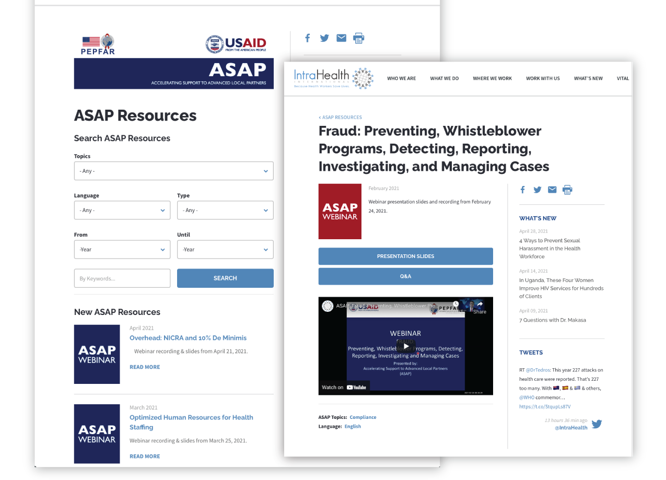
SÉRIE DE WEBINAIRES ASAP II
100 webinaires
21,797
Participants
www.intrahealth.org/asap-resources

Slide 37
PROGRAMME DE FORMATION EN LIGNE
La Foundation for Professional Development (FPD) d'Afrique du Sud a dirigé un programme régional de formation de 30 cours pour le programme ASAP- II et a soutenu les partenaires locaux sur une plateforme virtuelle.

Slide 38
4 MANUELS DEVELOPPES POUR LES PARTENAIRES LOCAUX

Slide 39
Merci de votre temps et de votre attention!
This presentation is made possible by the support of the American people through the United States Agency for International Development (USAID) and the President’s Emergency Plan for AIDS Relief (PEPFAR). The contents are the sole responsibility of IntraHealth International and do not necessarily reflect the views of USAID or the United States Government.

Slide 40
Analyse avancée et visualisation des données pour la prise de décision d’un program
Peter Tendoh Tebon
Conseiller Senior de Suivi et Évaluation, ASAP Bujumbura, 28 juin 2024
Notes:
Note: this session will be recorded

Slide 41
ASAP: Préparer rapidement les partenaires locaux pour qu'ils aient les capacités et des ressources nécessaires pour servir de partenaires principaux pour la programmation de l'USAID/PEPFAR, conformément aux procédures de l'USAID et du PEPFAR, pour la mise en œuvre du programme PEPFAR au cours des exercices 2022 et 2023.
70% du financement PEPFAR de l'USAID aux partenaires principaux locaux.
OBJECTIFS
STRATÉGIQUES
Soutenir les partenaires locaux lorsqu'ils se préparent à recevoir des fonds du PEPFAR en tant que partenaire principal de l'USAID, afin de se conformer aux réglementations.
Préparer les partenaires des pays à gérer, mettre en œuvre et assurer le suivi et à maintenir la qualité et la performance des programmes PEPFAR.

Slide 42
Plan de présentation
Vue d'ensemble de l'analyse des données
Analyse descriptive
Analyse avancée (prédictive)
Modélisation abstraite pour les prédictions
Aperçu des processus de données
Exigences en matière d'analyse avancée et avantages
Traduction des modèles en actions (exemples)
Étude de cas

Slide 43
Pourquoi l'analyse des données est-elle nécessaire ? Valeur ajoutée aux programmes
PEPFAR « veille à ce que chaque dollar soit utilisé de manière optimale afin d’avoir un impact par le biais de politiques fondées sur des données ».
L’analyse des données n'est pas un élément utile, c'est une nécessité pour assurer une allocation budgétaire, une planification et une programmation plus efficaces.
Analyse des données
Générer des informations et des conseils à l'aide d'analyses descriptives, diagnostiques, prédictives et prescriptives.
Descriptive [tableau de bord, diapositives, rapports]
Ce qui s’est déjà passé ? Surveiller la tendance/le modèle de performance du programme
Pourquoi cela s’est produit (diagnostic/analyse approfondie/analyse descriptive avancée)
Où des ajustements ou des ressources sont-ils nécessaires
Avancée [Analyse prédictive et prescriptive (modélisation)]
Identifier les facteurs de causalité et leur contribution (par exemple, l'interruption du traitement par le client, la non-suppression de la charge virale du VIH, la séropositivité).
Utile lorsqu'il existe de nombreux facteurs/variables explicatives à analyser :
Par exemple, l'âge, le sexe, le lieu, la distance par rapport à l'établissement de santé, l'emploi, le niveau d'éducation, les effets secondaires, les comorbidités, les troubles mentaux, le nombre moyen de jours de retard, le nombre de fois où le client est en retard/interruption du traitement, la cohabitation/la situation matrimoniale, la religion, le transport.
Capacité à expliquer les différentes raisons d'une situation donnée. (Pourquoi)
Le pourquoi peut ensuite être traduit en action

Slide 44
Analyse descriptive : rapports automatisés sur les indicateurs MER/non-MER
Tous les programmes sont évalués/notés en fonction de la performance d'un ensemble particulier d'indicateurs - Directive MER
Deux niveaux de MER :
1: Non-composite
HTS_TST, HTS_TST_POS, TX_NEW, TX_CURR
2: Composite : besoin de calcul
Rendement = HTS_TST_POS/HTS_TST * 100
Lien au traitement= TX_NEW/HTS_TST_POS * 100
TX_PVLS = # patients sur TAR et dont la charge virale est supprimée / # Patients avec un résultat de charge virale documenté au cours des 12 derniers mois * 100
Requis vs non requis quotidien/hebdomadaire/mensuel
Les indicateurs non requis donnent des indications sur les lacunes du programme.
Par exemple : Requis : TX_PVLS (%) est obligatoire. Non requis : lacunes dans l'indicateur de base, à savoir le nombre de personnes sous TAR qui ont été testées (le dénominateur).
Analyse descriptive et rapports à haute fréquence
Amélioration de la communication
Présentent la situation quotidiennes - forum de discussion quotidienne/hebdomadaire avec différentes parties prenantes
Alerte des IP sur le problème - met en évidence le premier niveau de danger concernant la performance (par exemple, 7% de rendement la semaine dernière contre 3% cette semaine).
Peut être automatisé par une seule personne
Réduction des erreurs
Réduction des effectifs
Rapports statiques ou interactifs (tableau de bord)

Slide 45
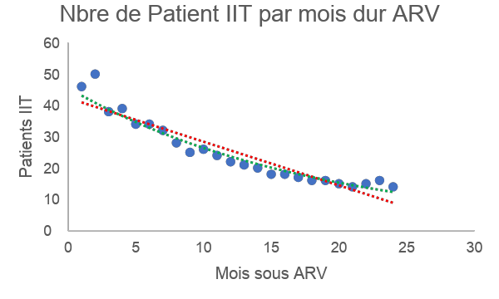
Analyse prédictive/avancée : Qu'est-ce que c'est ?
L'analyse prédictive utilise des modèles statistiques
Le modèle à droite présente une caractéristique (mois sous TAR) qui peut être représentée sur un graphique en 2D. Toutefois, les modèles peuvent comporter un nombre pratiquement infini de caractéristiques qui ne sont pas toujours faciles à représenter par des moyens conventionnels.
Dans quelle mesure un modèle s'adapte-t-il aux données ?
La sélection du modèle (essayer différents modèles et choisir le mieux adapté - en général) a un impact sur la capacité à prédire avec précision un résultat.
Pour les séries chronologiques, l'extrapolation devient nécessaire (peut être fortement influencée par le choix du modèle).
Il y a d'autres considérations concernant la modélisation, dont beaucoup peuvent être spécifiques à un domaine.
Par exemple, la dispensation multi mensuelle (DMM) de 6 mois est prescrite aux patients dont la CV a été supprimée. Par conséquent, la dispensation de 6 DMM peut être en corrélation à une CV supprimée, mais elle n'est pas indépendante du résultat (la corrélation n'implique pas la causalité).
Exemple de modèle prédictif avec une variable dépendante (nombre de patients dont le traitement a été interrompu) et une variable indépendante (nombre de mois sous TAR).
Model A
Model B
Extrapolation
Un modèle peut entraîner une surestimation ou une sous-estimation des valeurs, ou une fausse prédiction des résultats.

Slide 46
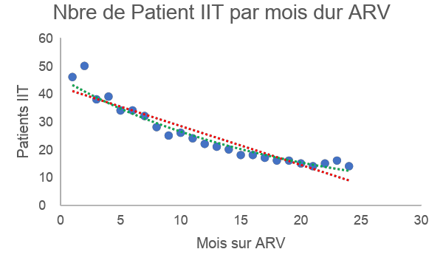
Question : Sélectionnez la bonne réponse
Le modèle A sous-estime à 13 mois les clients sous TAR et surestime à 23 mois les clients sous TAR
Le modèle A surestime à 13 mois sous TAR et sous-estime à 23 mois sous TAR
Le modèle B n'est pas aussi bon que le modèle A
Le modèle A est meilleur que le modèle B pour l'extrapolation
Model A
Model B
Extrapolation

Slide 47
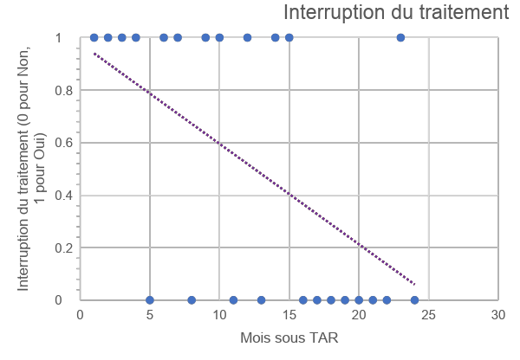
Modèle de classification (logit)
Pour un modèle de classification (résultat binaire - Oui/Non)Des valeurs numériques sont attribuées
0 pour non
1 pour oui
Le seuil de prédiction aura un impact sur le nombre de prédictions correctes/incorrectes.

Slide 48
Session questions et réponses

Slide 49
Données - Aperçu du processus et considérations
Traitement des données (étape) |  | Considérations
Collecte / Capture |  | Les enregistrements papier sont scannés et accessibles pour l'assurance qualité des données (AQD) et la vérification par les utilisateurs.
Stockage |  | Les données brutes ne sont pas modifiées. Sauvegarder les modifications en tant qu'ensemble de données traitées. [Dossiers : Données (brutes ; traitées), Analyses, Résultats (Figures ; Rapports)].
Vérification et nettoyage des données |  | Logiquement guidée. Justifiable. (par exemple, test de CV avant le début du TAR : test effectué avant le traitement antirétroviral, TX_NEW > HTS_POS : test effectué ailleurs).
Analyse (descriptive, prédictive) |  | Compétences et temps. Un analyste spécialisé pourrait être nécessaire pour les analyses prédictives et leur mise en œuvre.
Interprétation et diffusion |  | Compétences en matière d'interprétation des données nécessaires aux gestionnaires de programmes et aux responsables de la mise en œuvre
Planification et mise en œuvre |  | Déploiement de ressources ou d'outils pour maximiser l'impact.
Validation (Prescriptive) |  | Suivi de l'effet des interventions. Les données doivent être saisies, stockées et analysées pour valider l'impact.

Slide 50
Quelles sont les exigences en matière d'analyse avancée et quels en sont les avantages ?
Exigences :
Personnes qualifiées - pour effectuer des analyses statistiques, des analyses descriptives et prédictives, des analyses par composante, analyse par dimension, etc.
Formation à l'interprétation des analyses
Données au niveau du patient
Grandes bases des données
Plus d'observations, c'est-à-dire de dossiers de patients, et
Plus de variables explicatives (par exemple, données démographiques, localisation, éducation, etc.)
Avantages : données pour les plans d'action (quelle est l'action à entreprendre ?)
Obtenir des informations sur un problème clé
En savoir plus sur les raisons d'un problème - pour planifier une intervention rentable
Choisir des analyses a faire à fin d’impacter les actions du programme
Intervention ciblée et adaptée (aux individus) pour résoudre les problèmes
Évaluer l'impact - à court terme et à long terme (affiner/revoir et améliorer l'intervention)
Standardiser les interventions efficaces dans tous les programmes
Améliorer les résultats pour les patients

Slide 51
Analyse avancée des données pour l'action
Peut être appliquée à n'importe quelle étape de la cascade/du programme de lutte contre le VIH (et autres maladies)
Mobilisation pour le dépistage du VIH (avec les ressources limitées pour les campagnes de dépistage)
Interruption du traitement (anticiper les clients à risque d'interruption du traitement en vue d'une intervention préemptive)
Suppression de la CV ( identifier les clients qui risquent de ne pas bien adhérer au traitement en en l'absence de résultats de tests de CV régulièrement mis à jour).
Tout autre résultat du patient faisant l'objet d'un suivi
Considérations :
Certains modèles statistiques sont plus performants que d'autres et des efforts supplémentaires peuvent être nécessaires. Toutefois, des modèles moins performants peuvent être suffisants pour anticiper les individus présentant un risque très élevé.
Un meilleur modèle peut ne pas être nécessaire si les ressources sont insuffisantes pour, par exemple, offrir des conseils renforcés pour l'observance à toutes les personnes à risque d’interruption du traitement.
Régression logistique - probablement le modèle le plus utilisé

Slide 52
Exemples
Intervention générale
Intervention ciblée
Le programme APACE cherchait à anticiper ceux qui manqueraient leur rendez-vous ou les patients avec les charges virales détectables
L'objectif était de savoir si la DMM pouvait améliorer l'adhérence des patients.
Dispensation plurimensuelle d'un traitement antirétroviral d'une durée maximale de 6 mois au Malawi et en Zambie (INTERVAL) : des essaies sur un échantillon aléatoire des patients sur ARV
Utilisations des méthodes atomisées et de la modélisation prédictive à la rétention et à la suppression de la charge virale dans les cohortes de traitement du VIH en Afrique du Sud
Utilisations des models prédictifs pour anticiper les patients qui pourraient interrompre le traitement ou avoir la charge virale détectable: Informations requise pour une programmation préemptif du VIH
A ouvert la voie à une programmation préventive de lutte contre le VIH
Raisons pour l'expansion de la DMM à 6 mois au Malawi et en Zambie
Hoffman, R. M., Moyo, C., Balakasi, K. T., Siwale, Z., Hubbard, J., Bardon, A., ... & Rosen, S. (2021). Multimonth dispensing of up to 6 months of antiretroviral therapy in Malawi and Zambia (INTERVAL): a cluster-randomised, non-blinded, non-inferiority trial. The Lancet Global Health, 9(5), e628-e638.
Maskew, M., Sharpey-Schafer, K., De Voux, L., Crompton, T., Bor, J., Rennick, M., ... & Pisa, P. (2022). Applying machine learning and predictive modeling to retention and viral suppression in South African HIV treatment cohorts. Scientific reports, 12(1), 1-10.
Méthodes rentables de mise en œuvre d'un programme
Plus d'informations conduisent à plus d'actions et à de meilleurs résultats pour les patients
Programmation et intervention ciblées
Responsabilisation de l'argent dépensé
Évaluation de l'impact de l'intervention
Mise à l'échelle et réduction des interventions
Est-il utile de poursuivre un programme ?

Slide 53
Session questions et réponses

Slide 54
Étude de cas :
Problème ?
Le chef de projet signale l’augmentation des cas de l’interruption aux traitements ARV
Comment relever ce défi ?
Mener une analyse descriptive pour étudier l'occurrence des interruptions du traitement
Mettre en place un tableau de bord
Identifier les groupes les plus à risque d'interruption du traitement en vue d'une intervention préventive (c'est-à-dire counseling avant l'interruption du traitement).

Slide 55
Tableau de bord / analyse descriptive
4
Prêt à l'emploi et gratuit
3
Répartition des interruptions de traitement
Hiérarchisation des efforts (principe de Pareto)
Suppose que « quelques causes vitales » (~ 20 %) sont responsables de 80 % du résultat/problème (par exemple, 20 % des formations sanitaires sont responsables de 80 % des interruptions de traitement)
Utile pour orienter les interventions ciblées afin d'optimiser l'utilisation des ressources
Identifier et cibler les groupes (formation sanitaire, groupes démographiques, etc.) pour l'intervention
Des stratégies peuvent être formulées en fonction des observations
Orienter la mise en œuvre du programme
2
1
A
B
C
D

Slide 56
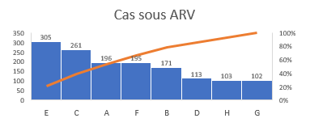
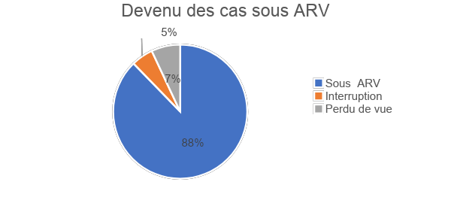
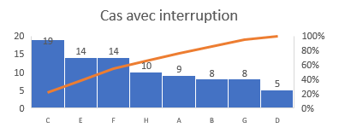
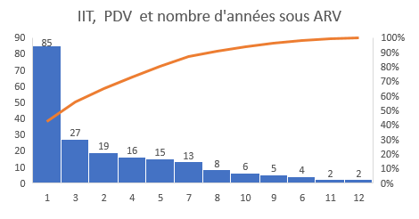
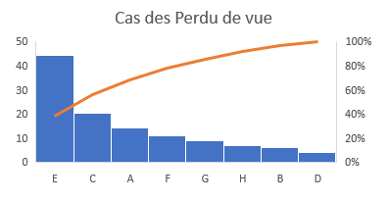
Situations des cas sous ARV dans les formation sanitaire prioritaires

Slide 57
Le fait de savoir quels formation sanitaires accueillent le plus grand nombre de clients peut guider le déploiement de ressources limitée
Le fait de savoir quels formations sanitaires ont le plus grand nombre de clients dont le traitement a été interrompu :
Établissements de santé C et E
Permet d'identifier les formations sanitaires où des conseils renforcés pour l'observance peuvent être nécessaires
Assurer le suivi avec (formations sanitaires E)
Permet d'identifier les formations sanitaires qui pourraient utiliser un centre d'appel ou une plateforme SMS de rappel pour les clients
Cela explique-t-il quelles sont les caractéristiques (âge, sexe, années de traitement, etc.) des clients qui sont associées à l’interruption de traitement ?
Non. Vous avez peut-être une idée, mais il faut enquêter sur ce point.
En d'autres termes, il faut procéder à une analyse descriptive des données pour comprendre pourquoi ou qu'est-ce qui peut contribuer à un taux élevé d’interruption du traitement ou de référence.

Slide 58
Groupes cibles et considérations stratégiques
Examinons quelques variables supplémentaires
Groupe d'âge et genre
Nous pouvons maintenant constater que la plupart des clients dont le traitement a été interrompu ou qui ont été référés sont des femmes âgées de 25 à 44 ans.
Nous pouvons rappeler que les établissements de santé C et E ont enregistré le plus grand nombre d’interruption de traitement/référence.
Et que les interruptions de traitement/références se produisent le plus souvent chez les clients traités depuis moins d'un an.
Question : que se passe-t-il pour une personne âgée de 45 à 59 ans ?
Supposons qu'elle présente le même profil d’interruption de traitement que les autres groupes.
Supposons que la probabilité d’une interruption de traitement est faible, comme l'indique l'analyse descriptive pour le groupe d'âge.
Continuer l'analyse à travers d'autres variables afin d'étudier l’interruption du traitement pour le groupe d'âge.
Si nous ne disposons que de 4 variables explicatives ((sexe, âge, établissement et années de traitement), nous pouvons examiner les 3 autres variables.

Slide 59
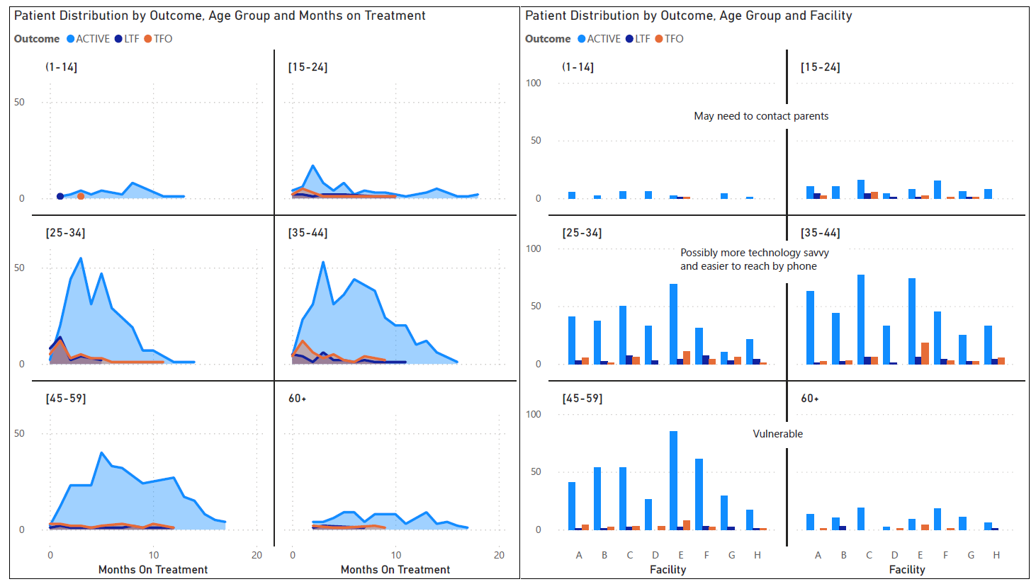
Analyses approfondies
L'analyse approfondie révèle que la durée du TAR n'a pas d'incidence sur l’interruption du traitement dans la tranche d'âge des 45-59 ans, mais que l’établissement de santé E semble être en quelque sorte à l'origine de l’interruption du traitement des clients dans la tranche d'âge de 45 à 59 ans.
Mais comment suivre toutes ces variables (et d'autres) ?

Slide 60
Odds (Cotes)) et Odds ratio (rapports de cotes )
Appliquer aux régressions logistiques
Odss = probabilité qu'un événement se produise / probabilité qu'un événement ne se produise pas
Odds = (Interruption du traitement/Total) / (Actif/Total) = Interruption du traitement /Actif
Odss ratio = cotes d'un groupe / cotes du groupe de référence
Par exemple :
Location | Active | Interruption de traitement | Cotes | Rapports de cotes
X | 4 | 1 | 1/4 = 0.25 | 0.25/0.166 = 1.5
Y (réf) | 6 | 1 | 1/6 = 0.166 | 0.166/0.166 = 1 (ref)

Slide 61
Session questions et réponses

Slide 62
Cotes et rapports de cotes
Outcome |  | Active | IIT | OR (univariable) | OR (multivariable)
Facility | E | 246 (93.5) | 17 (6.5) | - | -
 | A | 170 (92.4) | 14 (7.6) | 1.19 (0.56-2.48, p=0.640) | 1.48 (0.68-3.22, p=0.319)
 | B | 150 (94.9) | 8 (5.1) | 0.77 (0.31-1.78, p=0.557) | 0.99 (0.38-2.41, p=0.982)
 | C | 213 (91.0) | 21 (9.0) | 1.43 (0.73-2.81, p=0.295) | 2.14 (1.06-4.40, p=0.035)
 | D | 92 (91.1) | 9 (8.9) | 1.42 (0.58-3.22, p=0.419) | 1.80 (0.70-4.37, p=0.205)
 | F | 170 (95.0) | 9 (5.0) | 0.77 (0.32-1.72, p=0.530) | 0.98 (0.39-2.31, p=0.963)
 | G | 83 (90.2) | 9 (9.8) | 1.57 (0.65-3.58, p=0.296) | 2.43 (0.95-5.91, p=0.055)
 | H | 86 (87.8) | 12 (12.2) | 2.02 (0.91-4.37, p=0.077) | 2.38 (1.01-5.45, p=0.042)
Gender | FEMALE | 835 (93.0) | 63 (7.0) | - | -
 | MALE | 375 (91.2) | 36 (8.8) | 1.27 (0.82-1.94, p=0.269) | 1.45 (0.90-2.31, p=0.123)
AgeGroup | 35-44 | 416 (92.7) | 33 (7.3) | - | -
 | 1-14 | 26 (96.3) | 1 (3.7) | 0.48 (0.03-2.40, p=0.484) | 0.38 (0.02-2.06, p=0.366)
 | 15-24 | 81 (89.0) | 10 (11.0) | ___ (0.70-3.18, p=0.245) | 1.17 (0.51-2.49, p=0.700)
 | 25-34 | 260 (87.2) | 38 (12.8) | 1.84 (1.13-3.02, p=0.015) | 1.37 (0.80-2.35, p=0.247)
 | 45-59 | 345 (96.6) | 12 (3.4) | 0.44 (0.21-0.84, p=0.017) | 0.48 (0.23-0.94, p=0.040)
 | 60+ | 82 (94.3) | 5 (5.7) | 0.77 (0.26-1.86, p=0.595) | 0.97 (0.32-2.45, p=0.956)
YearsOnTreatment | 5+ | 731 (96.4) | 27 (3.6) | - | -
 | [0-1) | 29 (63.0) | 17 (37.0) | 15.87 (7.73-32.30, p<0.001) | 13.96 (6.52-29.71, p<0.001)
 | [1-2) | 78 (79.6) | 20 (20.4) | 6.94 (3.69-12.91, p<0.001) | 6.20 (3.19-11.96, p<0.001)
 | [2-3) | 145 (90.6) | 15 (9.4) | 2.80 (1.42-5.33, p=0.002) | 2.41 (1.20-4.69, p=0.011)
 | [3-5) | 227 (91.9) | 20 (8.1) | 2.39 (1.30-4.32, p=0.004) | 2.07 (1.11-3.81, p=0.020)
Rapport de cotes pour formation sanitaire A
= (14/170)/(17/246) = 1.19
Question : quel est le rapport de cotes non ajusté /non variable pour la tranche d'âge 15-24 ans (en utilisant la tranche d'âge des 35-44 ans comme groupe de référence) ?
0.98
1.32
1.56
2.43

Slide 63
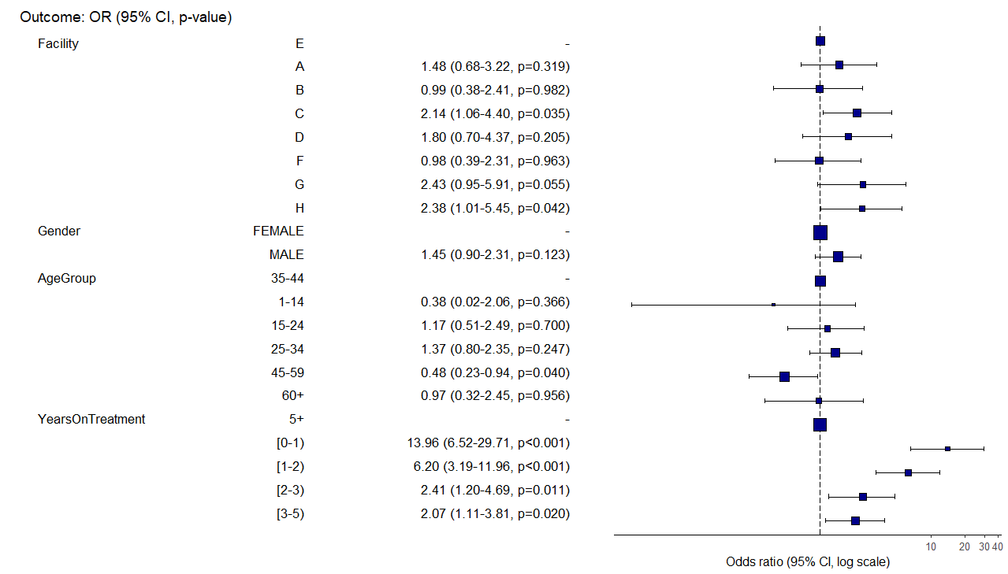
Résultats de l'analyse des données - Facteurs associés à l’interruption du traitement
Langage de programmation
Peut prendre en compte un nombre pratiquement infini de variables explicatives et d'observations (nombre de patients) à condition de disposer de ressources informatiques suffisantes.
Les rapports de cotes rendent un modèle pratiquement utilisable sans infrastructure informatique intensive. Dans la plupart des cas, ce sont les conseillers qui sont limités, et non le manque de clients que nous pouvons référer vers le conseil renforcé pour l'observance. Par conséquent, pourquoi investir dans l'effort de dépistage alors que nous pouvons facilement nous concentrer sur les clients très susceptibles d'interrompre le traitement ?

Slide 64
Transformer les résultats en action
Supposons que notre solution pour l’interruption du traitement soit le conseil renforcé pour l’observance
Question : vous ne pouvez conseiller qu'une seule personne, qui serait cette personne ?
A : femme, 45+, 1 à 2 ans sous traitement ?
B : femme, 15-34 ans, 0-1 an sous traitement ?
C : homme, 15-34 ans, 0-1 an sous traitement ?
Score | 0 | 1 | 2 | 3
Genre | Femme | Homme
Tranche d'âge | 1-14, 35-44, 45+ | 15-34
Nombre d'années sous traitement | 5+ | 2+ | 1-2 | 0-1
Score agrégé (risqué d’interruption de traitement)
0-2 | 3-4 | 5

Slide 65
Session questions et réponses

Slide 66
Conclusions et recommandations
L’étude de cas ici présente une approche très simple de l'analyse multivariable qui peut constituer un point de départ approximatif.
Cet étude de cas vise à fournir une certaine abstraction au profit de l'application d'analyses avancées pour la prise de décision et l'action basées sur les données.
La modélisation (apprentissage automatique) prendra du temps pour être étudiée correctement et produire le meilleur modèle.
Des analystes et des scientifiques spécialisés dans les données sont indispensables pour tirer le meilleur parti de l'analyse avancée.

Slide 67
Questions ?
Cette publication a été rendue possible grâce au soutien du peuple américain par l'intermédiaire de l'Agence des États-Unis pour le développement international (USAID) et du Plan présidentiel d'aide d'urgence à la lutte contre le sida (PEPFAR). Son contenu relève de la seule responsabilité d'IntraHealth International et ne reflète pas nécessairement les opinions de l'USAID ou du gouvernement des États-Unis..

